Slide 1
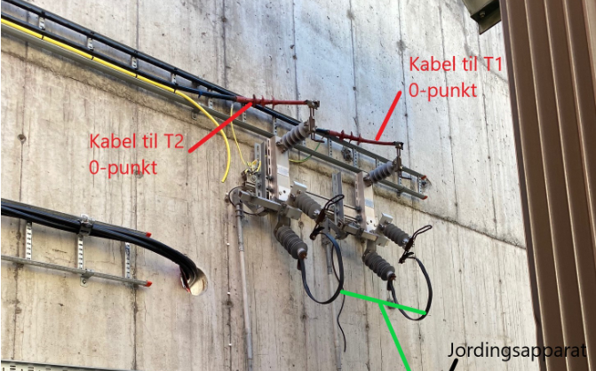
Læringsark
06 MAI 2020 – TRANSFORMATORSTASJON - STRØMGJENNOMGANG
Hva | Jobben var å frakoble kabel på skillebryter til T2-0-punkt, som var jordet. Da jobben var ferdig begynte hjelpemontøren å utføre samme jobb på skillebryter T1-0-punkt. T1 var på dette tidspunktet i drift, noe som medførte strømgjennomgang hånd/ hånd fra 0- punkt til jord. Dette er en 47/11 kV trafo og det er usikkert hvor høy spenning det var over spolen på ulykkestidspunktet, da dette varierer med skjeve laster og eventuelle jordfeil.
Årsak(er) | Brudd på forskrifter og instrukser! LFS kunne ikke redegjøre for, og synes selv det er uforståelig han ikke tok høyde for at det kunne være spenning på 0-punktet. Jobben ble for øvrig forandret litt i forhold til det som var planlagt, og SJA skulle tatt mer høyde for at disse to 0- punkts bryterne sto tett sammen og i samme celle.
Konsekvens | Kontroll hos lege, ingen behandling, uten fravær. Skadeildene ble raskt kjørt til lege og testet: Hjerterytme, EKG, urin og blodprøve. Alle prøver var normale og han ble sendt hjem etter ca. to timer
Potensiale | Alvorlig! Det å jobbe direkte på en høyspennings- anleggsdel som ikke er jordet er livsfarlig! Tilfeldigheter gjorde at det ikke var høyere spenning over spolen på ulykkestidspunktet.
Læringspunkter
Følge instrukser og forskrifter. Ingen jobb er av kategori «skal bare». SJA og planlegging må utføres på nytt dersom jobben eller forutsetninger forandrer seg. Når du har ansvar for en lærling, er det spesielt viktig å informere om alle farer slik at lærlingen ungår å komme i farlige situasjoner.

